Slide 1
Kaskaderegulering
IA3112 Automatiseringsteknikk
Høstsemesteret 2017
Av Finn Aakre Haugen
(finn.haugen@hit.no)

Slide 2
Fordel med kaskaderegulering (sammenliknet med vanlig enkeltsløyferegulering):
Raskere kompensering for prosessforstyrrelser!

Slide 3
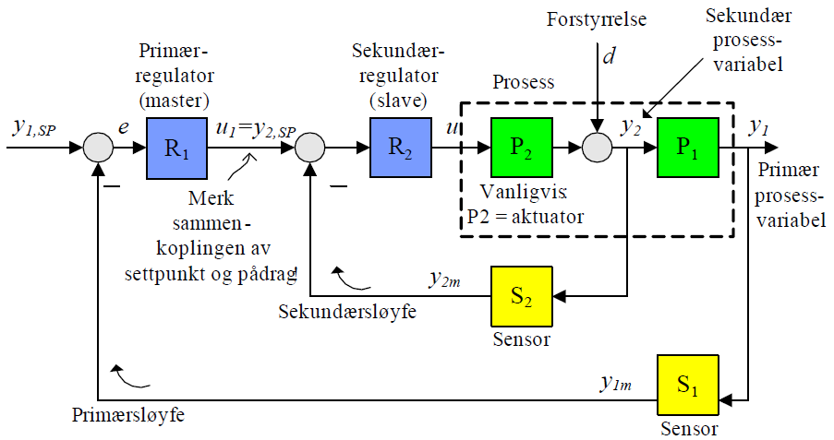
Blokkdiagram av kaskadereguleringssystem:

Slide 4
Rekkefølge for regulatorinnstilling:
Først: Still inn sekundærregulatoren (med primærregulatoren i manuell).
Deretter: Still inn primærregulatoren (med sekundærregulatoren i auto)

Slide 5
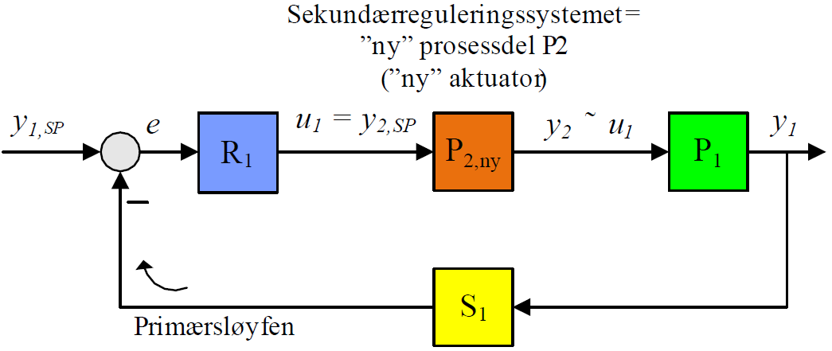
Med kaskaderegulering er
den opprinnelige aktuatoren
erstattet av en «ny» lineær aktuator:

Slide 6
Eksempel 1: Kaskaderegulering av temperatur i en vanntank
Simulator: Cascade control of temperature in a vessel

Slide 7
Eksempelet forts.:
Ytelsesindeksen IAE for de to reguleringsstrukturene:
Hvilken av reguleringsstrukturene er best vurdert ut fra IAE-indeksen?

Slide 8
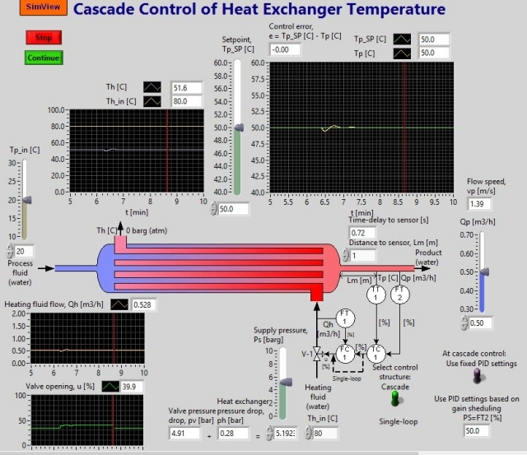
Eksempel 2: Kaskaderegulering i temp.reg. av varmeveksler
Simulator: Temperaturregulering av varmeveksler

